Slide 1
Addressing preferred orientation in single-particle cryo-EM through AI-generated auxiliary particles

Slide 2
目 录
01
研究背景
02
研究方法
03
实验验证
04
模型偏差

Slide 3
研究背景
PART 01

Slide 4
1.Preferred Orientation问题： 制样过程中样品倾向于采取某些特定的方向，会导致有些角度获得的例子数量较多，而其他角度的较少，影响三维重构的完整性和精度。 2.影响因素： air-water界面、support-water界面的相互作用等。

Slide 5
3.现有方法 样品制备：使用洗涤剂、加厚冰层、使用特定的生物分子修饰等 数据收集：tilt方法 4.计算方法：cryoPROS 利用CVAE条件变分自编码器从已有数据中学习并生成新的辅助粒子，这些辅助粒子分布均匀，有补充方向，和原始数据一起参与Refine。这种自监督学习，不需要额外的数据集。

Slide 6
研究方法
PART 02

Slide 7
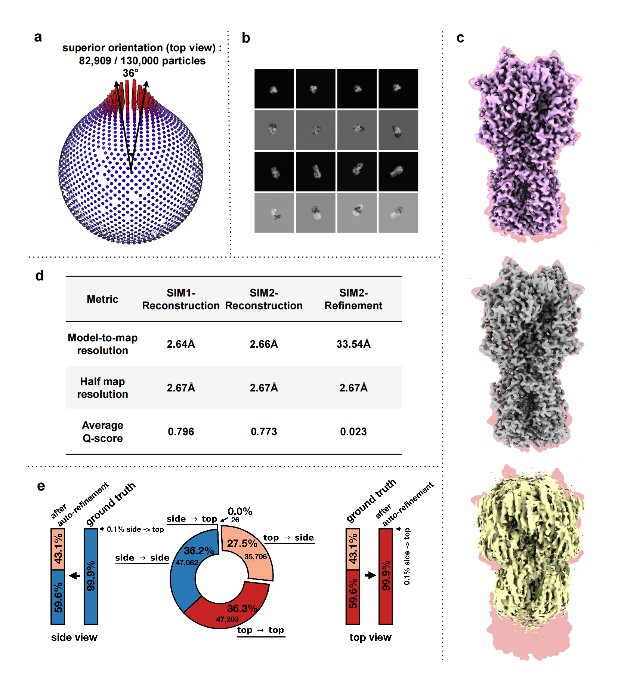
SIM1-Reconstruction SIM2-Reconstruction SIM2-Refinement

Slide 8
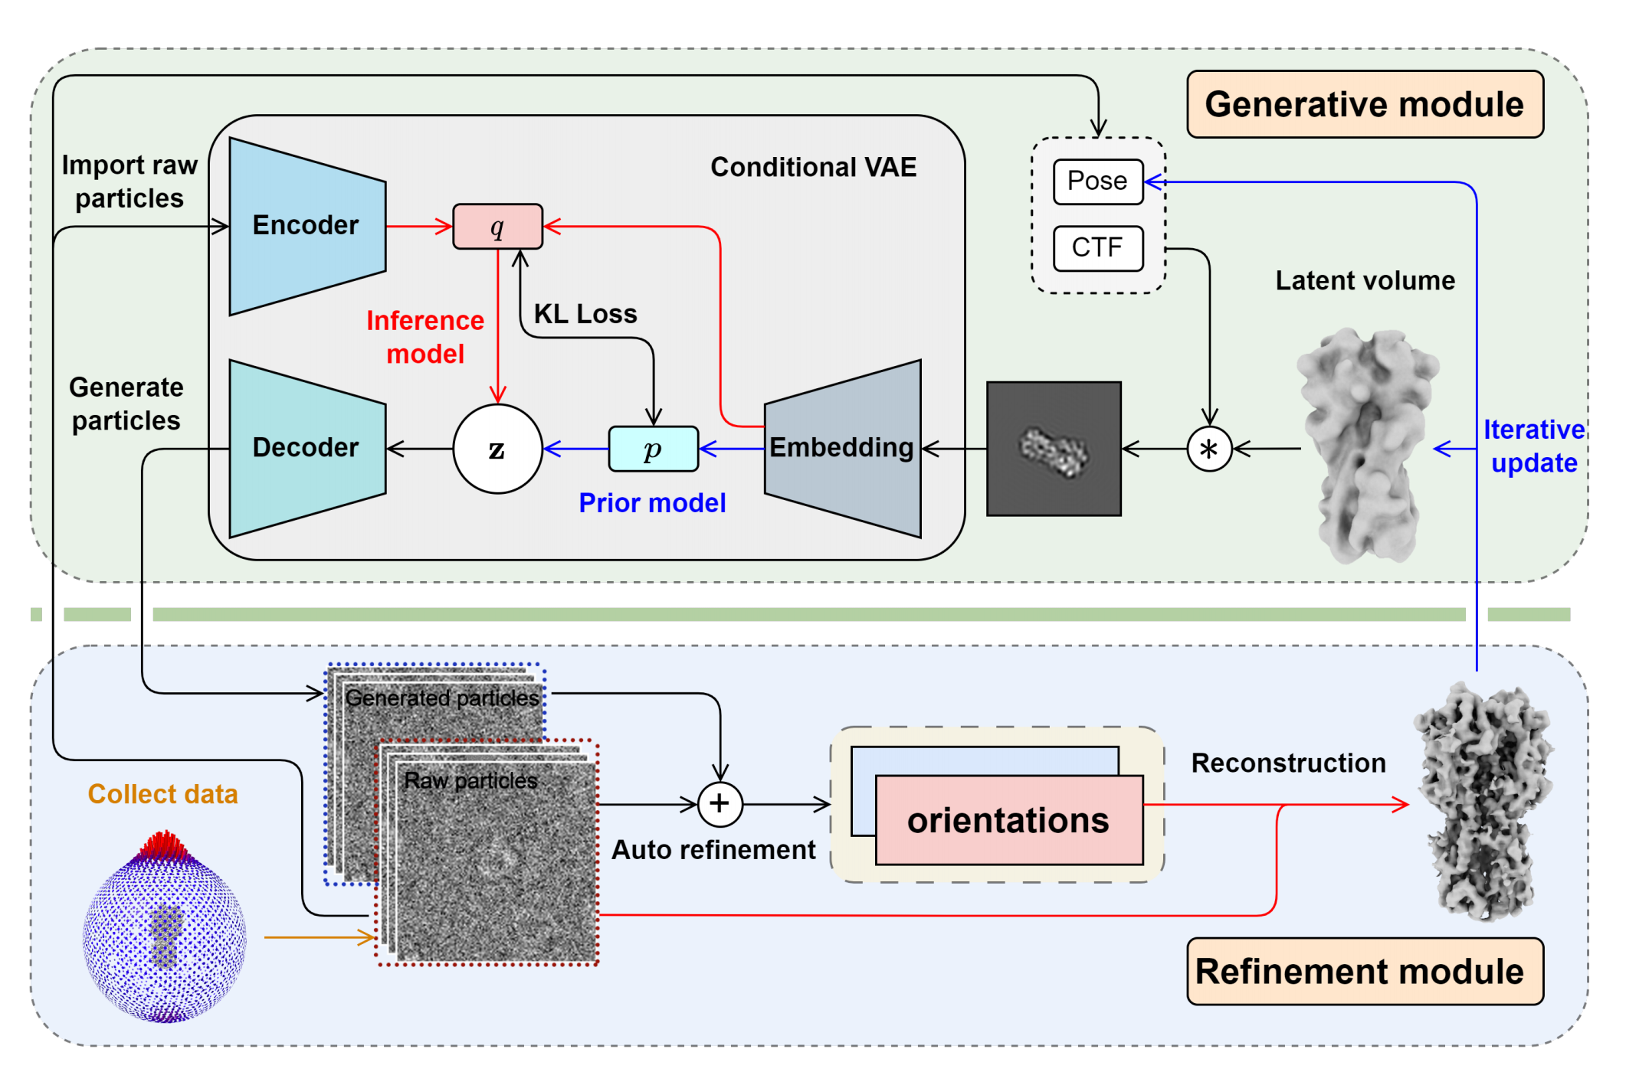
1.Generative module 2.Refinement moule

Slide 9
Generative module 输入：raw particle、latent particle、latent volume （1）encoder编码： 1.整合输入的编码特征形成latent variable z的inference model q 2.编码latent particle形成prior model p Kullback-Leibler (KL)散度衡量p、q的差异 （2）decoder解码： 接受z并映射回数据空间，生成新方向的辅助粒子 Refinement module raw particle+generated particles用传统SPA方法

Slide 10
实验验证
PART 03

Slide 11
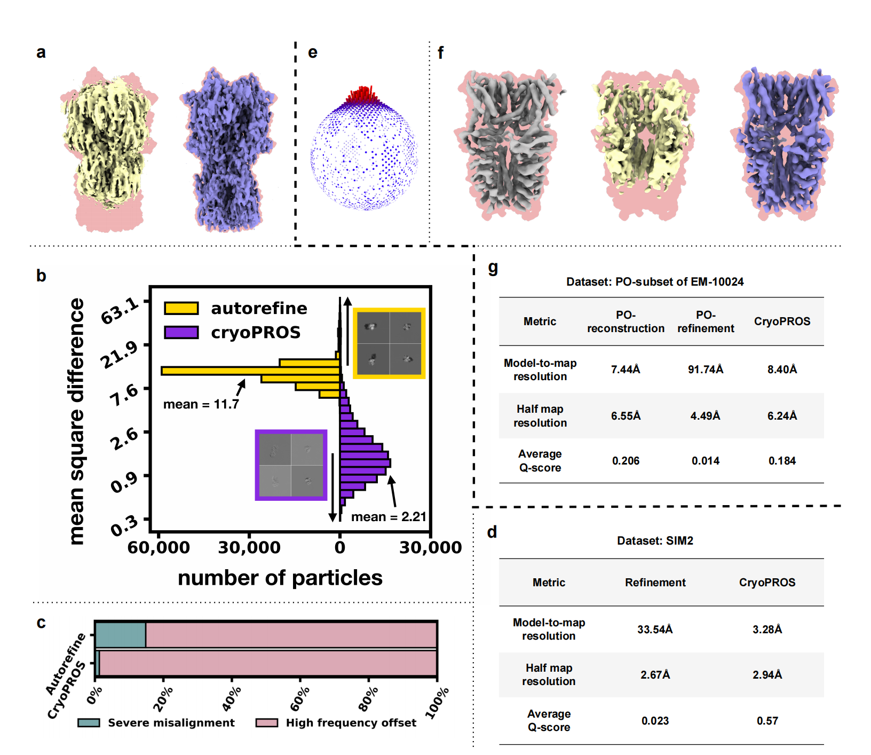
SIM2 PO-refinement PO-reconstruction

Slide 12
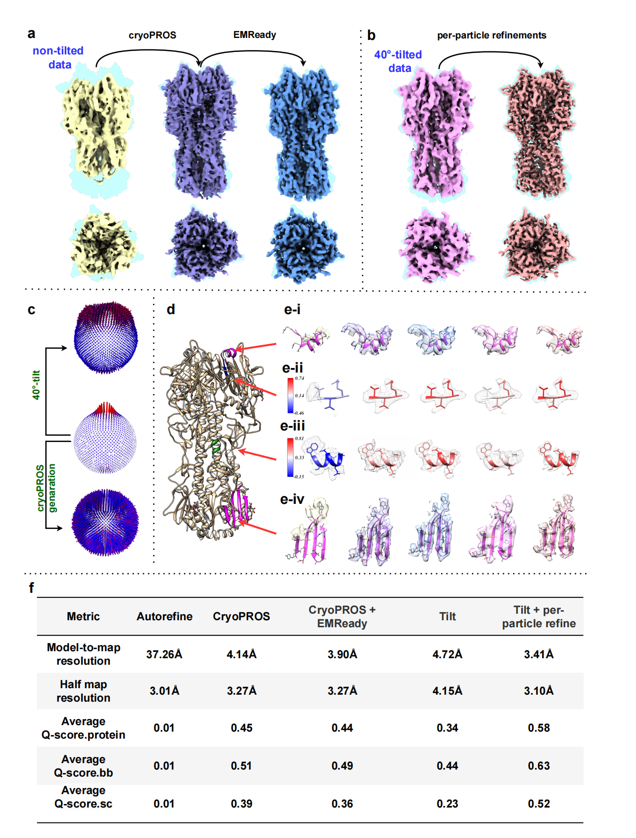
非倾斜HA Trimer

Slide 13
模型偏差
PART 04

Slide 14
模型偏差测解决方法： 1.多轮迭代 2.增加噪声和KL散度 3.验证实验和偏差测试 4.低通滤波

